Slide 1



El desarrollo tecnológico-digital. Nuevos o emergentes riesgos derivados de la organización del trabajo y la prevalencia de los riesgos ergonómicos y psicosociales
IDENTIFICACIÓN Y EVALUACIÓN DE LOS RIESGOS ERGONÓMICOS
PID2022-137171OB-I00, “La prevención de riesgos laborales ante la transición ecológica y digital y los desafíos económicos, demográfico y de género" (PRL-TRANSYDES), financiado por MCIN/AEI/10.13039/501100011033 y por el FEDER, UE
Mª Belén Fernández Collados
Catedrática de Derecho del Trabajo y de la Seguridad Social

Slide 2
El desarrollo tecnológico-digital. Nuevos o emergentes riesgos derivados de la organización del trabajo y la prevalencia de los riesgos ergonómicos y psicosociales
IDENTIFICACIÓN Y EVALUACIÓN DE LOS RIESGOS ERGONÓMICOS
PID2022-137171OB-I00, “La prevención de riesgos laborales ante la transición ecológica y digital y los desafíos económicos, demográfico y de género" (PRL-TRANSYDES), financiado por MCIN/AEI/10.13039/501100011033 y por el FEDER, UE
Mª Belén Fernández Collados
Catedrática de Derecho del Trabajo y de la Seguridad Social

Slide 3
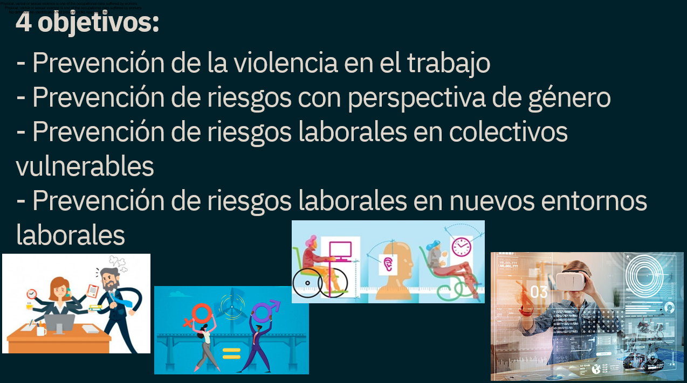

La prevención de riesgos laborales ante la transición ecológica y digital y los desafíos económicos, demográfico y de género
https://desafiosprevencion.com/#
Proyecto PID2022-137171OB-I00 financiado por MICIU/AEI /10.13039/501100011033/ y por FEDER, UE
Mª Belén Fernández Collados
Catedrática de Derecho del Trabajo y de la Seguridad Social

Slide 4

Transformación digital
- Cambios tecnológicos y DT
- Evolución 4 especialidades preventivas
Mª Belén Fernández Collados
Catedrática de Derecho del Trabajo y de la Seguridad Social

Slide 5

Identificación y evaluación de los riesgos ergonómicos
1. Identificación
2. Ejemplos
3. Metodología de evaluación
4. Consecuencias
5. Conclusiones
Mª Belén Fernández Collados
Catedrática de Derecho del Trabajo y de la Seguridad Social

Slide 6
1. Identificación
Mª Belén Fernández Collados
Catedrática de Derecho del Trabajo y de la Seguridad Social

Slide 7
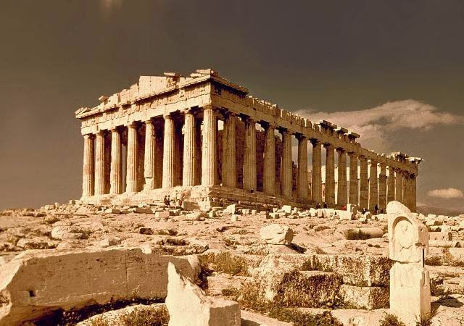
Definición
No definición jurídica.
Origen etimológico griego:
- ἔργον/érgon: “trabajo”, “obra”, “actividad”
- νόμος/nómos: “ley”, “regla”
= “leyes o normas del trabajo”.
Mª Belén Fernández Collados
Catedrática de Derecho del Trabajo y de la Seguridad Social

Slide 8
WOJCIECH JASTRZĘBOWSKI (1857) “Bosquejo de ergonomía, o ciencia del trabajo”.
Disciplina que investiga cómo adaptar las tareas, los entornos y los sistemas de trabajo a las capacidades humanas
Mª Belén Fernández Collados
Catedrática de Derecho del Trabajo y de la Seguridad Social

Slide 9
Norma UNE-EN ISO 6385:2016
“la disciplina científica que se ocupa de comprender las interacciones entre los seres humanos y los demás componentes de un sistema, así como la profesión que aplica teorías, principios, datos y métodos al diseño con el fin de optimizar el bienestar humano y el desempeño global del sistema”.
Mª Belén Fernández Collados
Catedrática de Derecho del Trabajo y de la Seguridad Social

Slide 10
Tipología
Norma UNE-EN ISO 6385:2016 - International Ergonomics Association
3 tipos de interacciones persona-sistema:
- Físicas.
- Cognitivas.
- Organizativas.
Mª Belén Fernández Collados
Catedrática de Derecho del Trabajo y de la Seguridad Social

Slide 11
Físicos
Derivados de las características biomecánicas del puesto de trabajo y las exigencias físicas en la ejecución de tareas - TME, fatiga, dolor o lesiones a medio y largo plazo, especialmente cuando la exposición es prolongada, repetitiva o inadecuadamente gestionada.
Mª Belén Fernández Collados
Catedrática de Derecho del Trabajo y de la Seguridad Social

Slide 12
Cognitivos
Derivados de las demandas mentales de una tarea que pueden provocar fatiga mental, estrés y errores, afectando el bienestar y la seguridad.
Carga mental excesiva, falta de claridad en la información, monotonía, falta de retroalimentación, mala organización del entorno de trabajo…
Mª Belén Fernández Collados
Catedrática de Derecho del Trabajo y de la Seguridad Social

Slide 13
Organizativos
Derivados de la forma en que se estructura, planifica y gestiona el trabajo: duración, ritmo, distribución de tareas, autonomía, interacción entre trabajador/a y entorno organizativo. Afectan a cómo se planifica y gestiona el trabajo, más que a la tarea en sí.
Mª Belén Fernández Collados
Catedrática de Derecho del Trabajo y de la Seguridad Social

Slide 14
2. Ejemplos
Mª Belén Fernández Collados
Catedrática de Derecho del Trabajo y de la Seguridad Social

Slide 15
Indicadores (Guía ITSS 2025). Puestos vinculados a:
1. Movimientos repetitivos.
2. Esfuerzos intensos.
3. Manipulación manual de cargas.
4. Posición corporal forzada.
5. Vibraciones.
6. Manejo habitual de herramientas manuales.
7. Utilización de equipos de trabajo.
8. Utilización de TIC.
Mª Belén Fernández Collados
Catedrática de Derecho del Trabajo y de la Seguridad Social

Slide 16
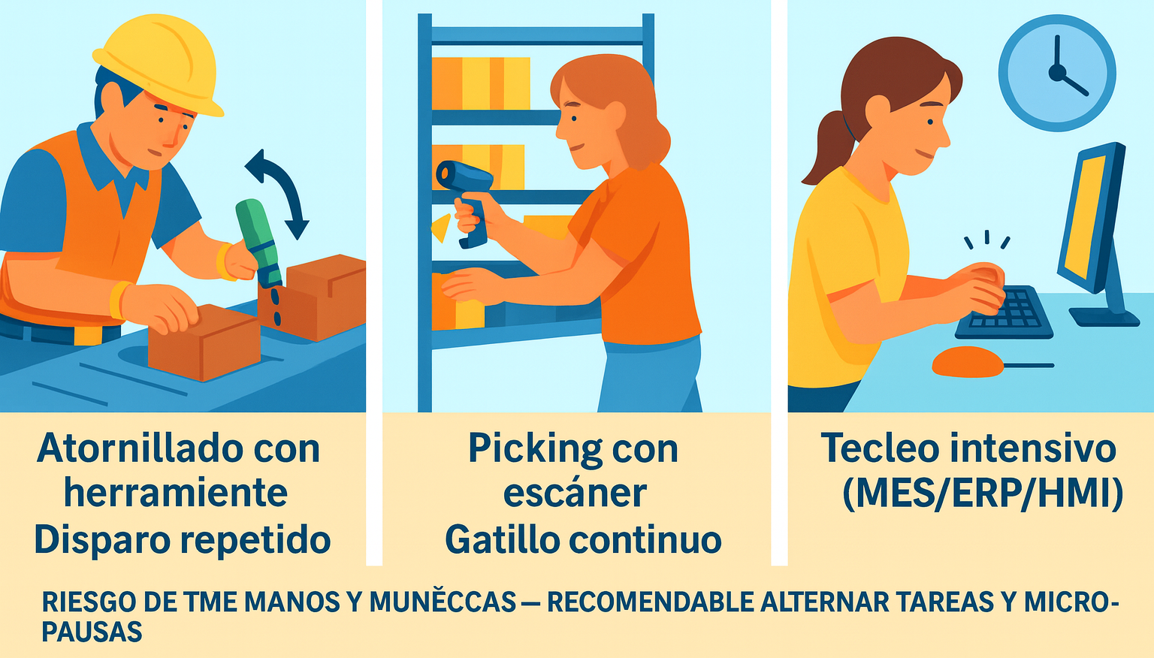
1. Movimientos repetitivos. Ejecución continua de los mismos gestos, especialmente con manos y muñecas, sin pausas adecuadas ni alternancia de tareas.
Efectos: tendinopatías, tenosinovitis, síndrome del túnel carpiano, epicondilitis.
Mª Belén Fernández Collados
Catedrática de Derecho del Trabajo y de la Seguridad Social

Slide 17
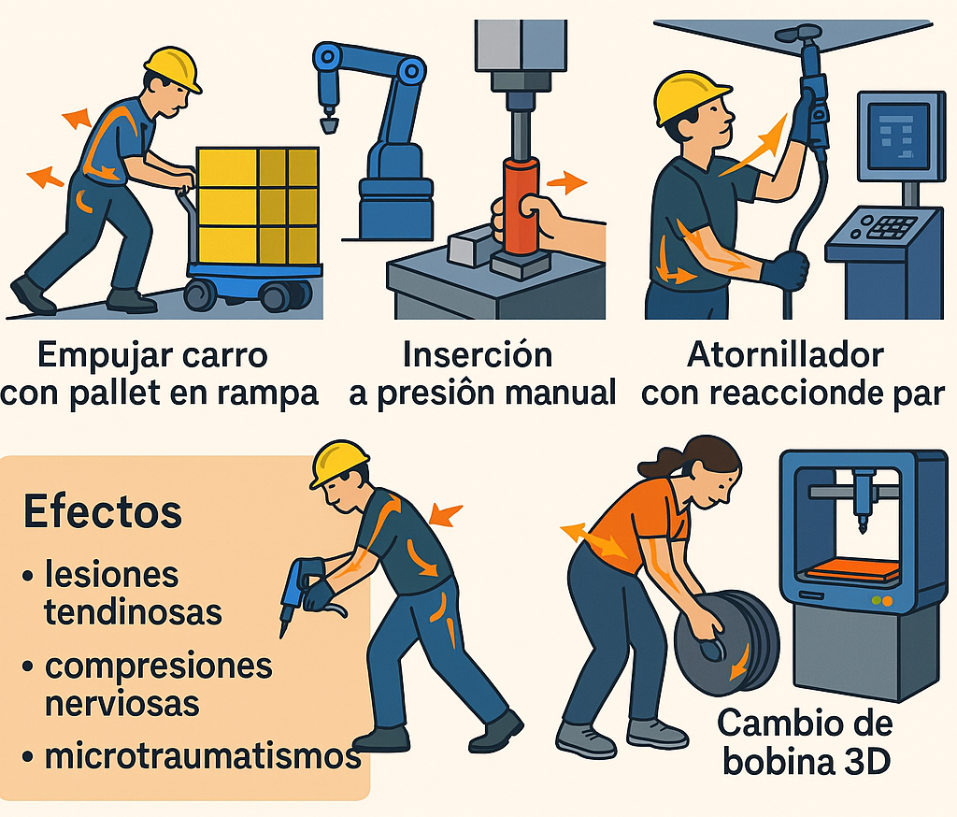
2. Esfuerzos intensos. Esfuerzo muscular significativo, a menudo innecesario, o concentrado en grupos musculares concretos.
Efectos: lesiones tendinosas, compresiones nerviosas, microtraumatismos.
Mª Belén Fernández Collados
Catedrática de Derecho del Trabajo y de la Seguridad Social

Slide 18
3. Manipulación de cargas:
- RD 487/1997, sobre disposiciones mínimas de seguridad y salud relativas a la manipulación manual de cargas que entrañe riesgos, en particular dorso lumbares
*Estática - levantar, empujar, arrastrar o transportar objetos cuyo peso, frecuencia o técnica supongan una sobrecarga del sistema musculoesquelético. Efectos: lumbalgias, hernias discales, lesiones de hombro.
Mª Belén Fernández Collados
Catedrática de Derecho del Trabajo y de la Seguridad Social

Slide 19
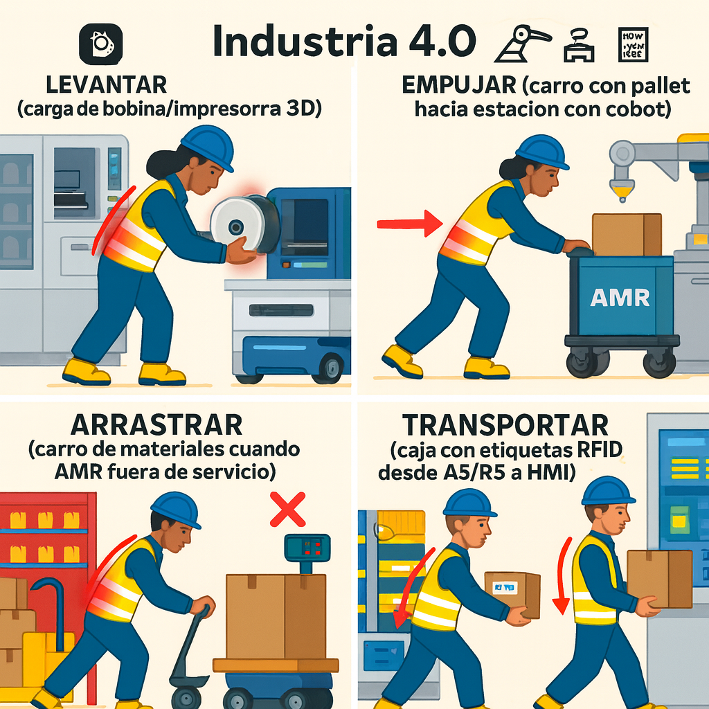
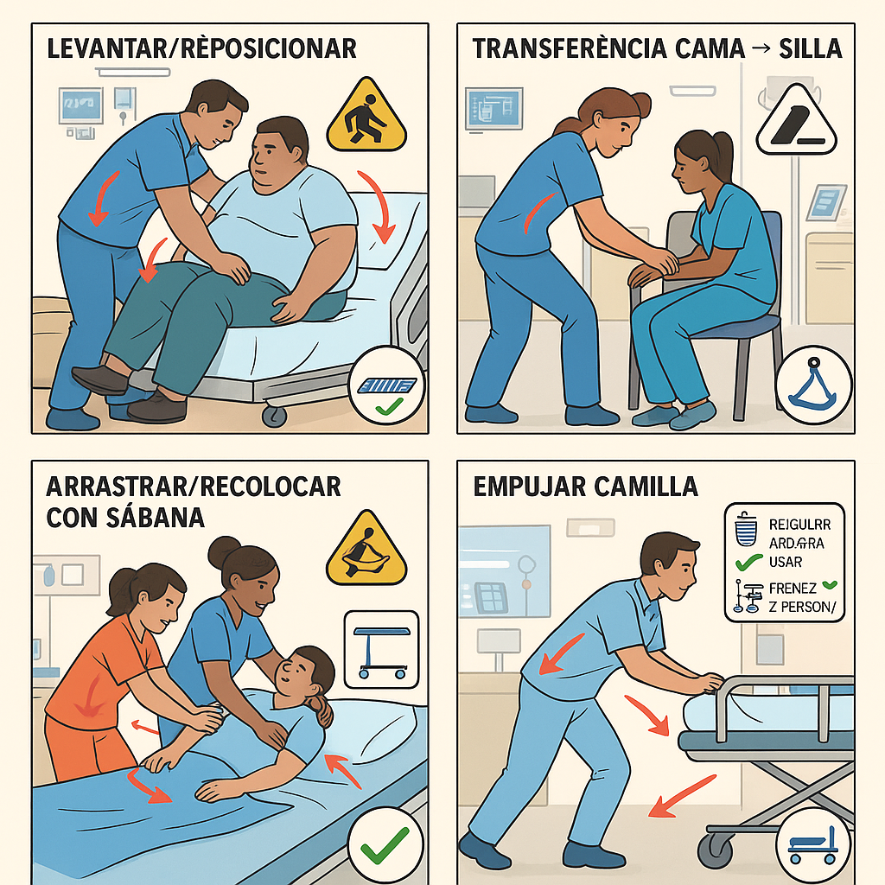
*Inestable – movilización de pacientes/usuarios. Efectos: dorsolumbares, de hombro y muñeca por esfuerzos imprevistos.
Mª Belén Fernández Collados
Catedrática de Derecho del Trabajo y de la Seguridad Social

Slide 20
4. Posturas forzadas o mantenidas: posiciones alejadas de la postura natural (flexión/ rotación de tronco, elevación mantenida de brazos, flexión cervical pronunciada, cuclillas, arrodillado), torsiones, inclinaciones o elevaciones mantenidas, especialmente del tronco, cuello, hombros y extremidades.
Efectos: Sobrecarga músculo-tendinosa, fatiga estática, TME de espalda, cuello y hombro.
Mª Belén Fernández Collados
Catedrática de Derecho del Trabajo y de la Seguridad Social

Slide 21
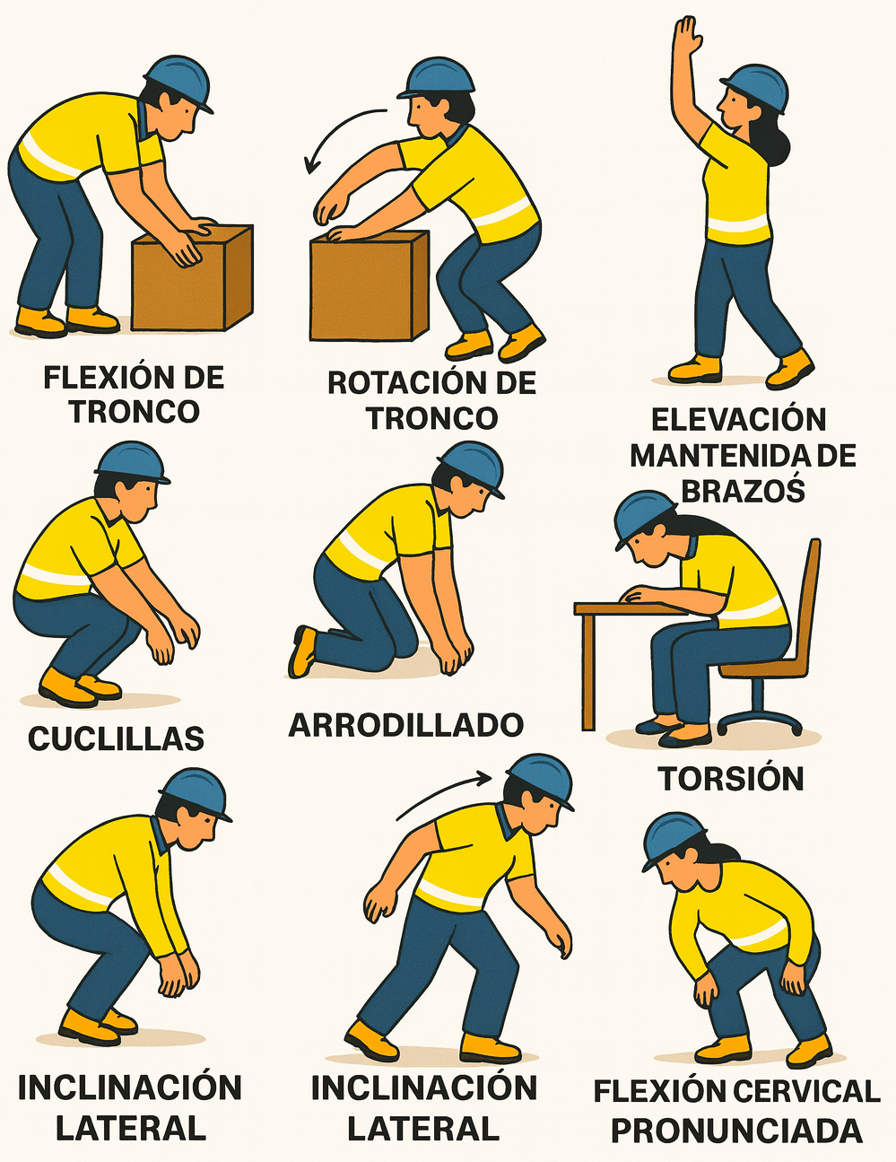
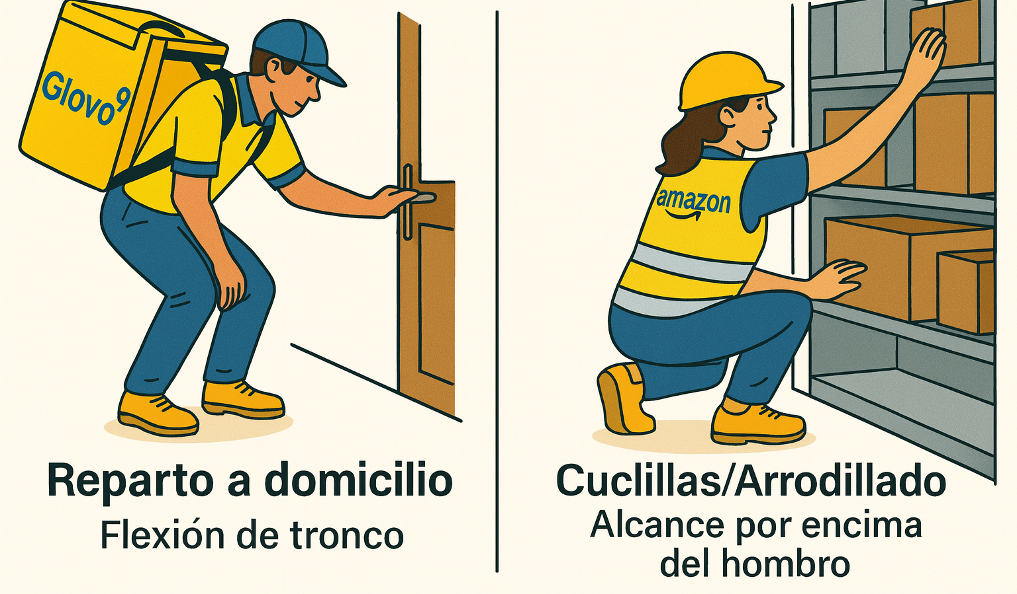
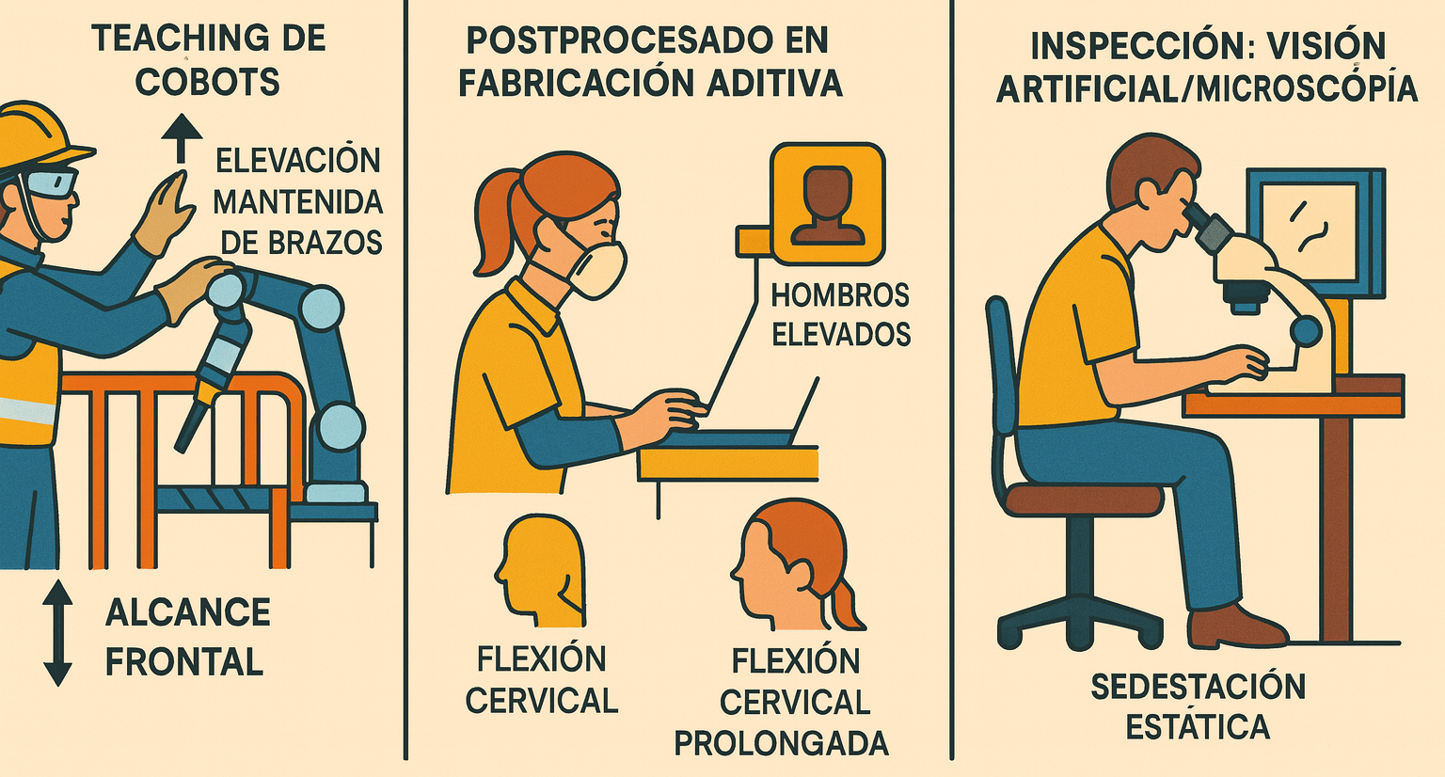
Mª Belén Fernández Collados
Catedrática de Derecho del Trabajo y de la Seguridad Social

Slide 22
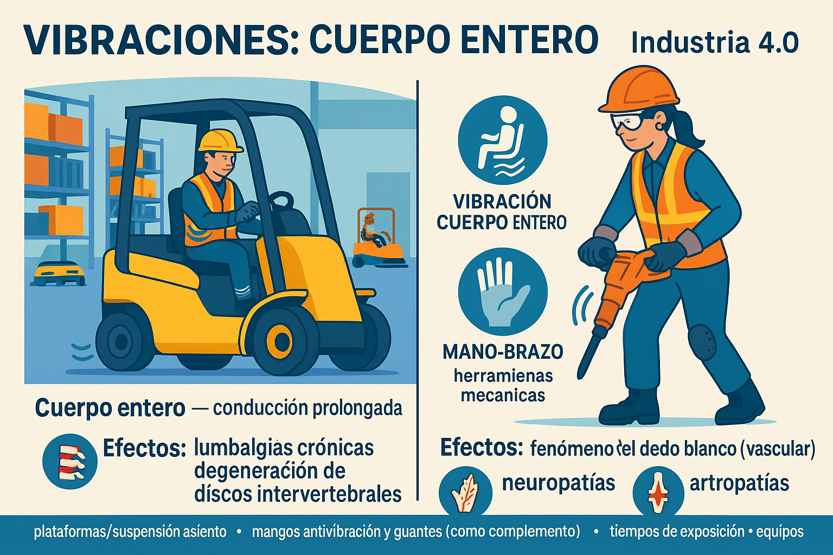
5. Vibraciones:
* Cuerpo entero (conducción prolongada de vehículos industriales, maquinaria pesada)
Efectos: lumbalgias crónicas, degeneración discos intervertebrales.
Mª Belén Fernández Collados
Catedrática de Derecho del Trabajo y de la Seguridad Social

Slide 23
* Mano-brazo (herramientas mecánicas: martillos, neumáticos, radiales…).
Efectos: trastornos vasculares (fenómeno del dedo blanco), neuropatías, artropatías.
6. Manejo habitual de herramientas manuales. Incluye lesiones musculoesqueléticas causadas por la repetición, posturas forzadas, vibraciones y sobreesfuerzos
Mª Belén Fernández Collados
Catedrática de Derecho del Trabajo y de la Seguridad Social

Slide 24
7. Utilización de equipos de trabajo. Diseño deficiente del puesto (alcances, alturas, espacio insuficiente). Elementos fuera de zona óptima, planos de trabajo demasiado altos/bajos.
Efectos: compensaciones posturales, elevación de hombros, flexión dorsal/cervical…
- RD 1215/1997, por el que se establecen las disposiciones mínimas de seguridad y salud para la utilización por los trabajadores de los equipos de trabajo
Mª Belén Fernández Collados
Catedrática de Derecho del Trabajo y de la Seguridad Social

Slide 25
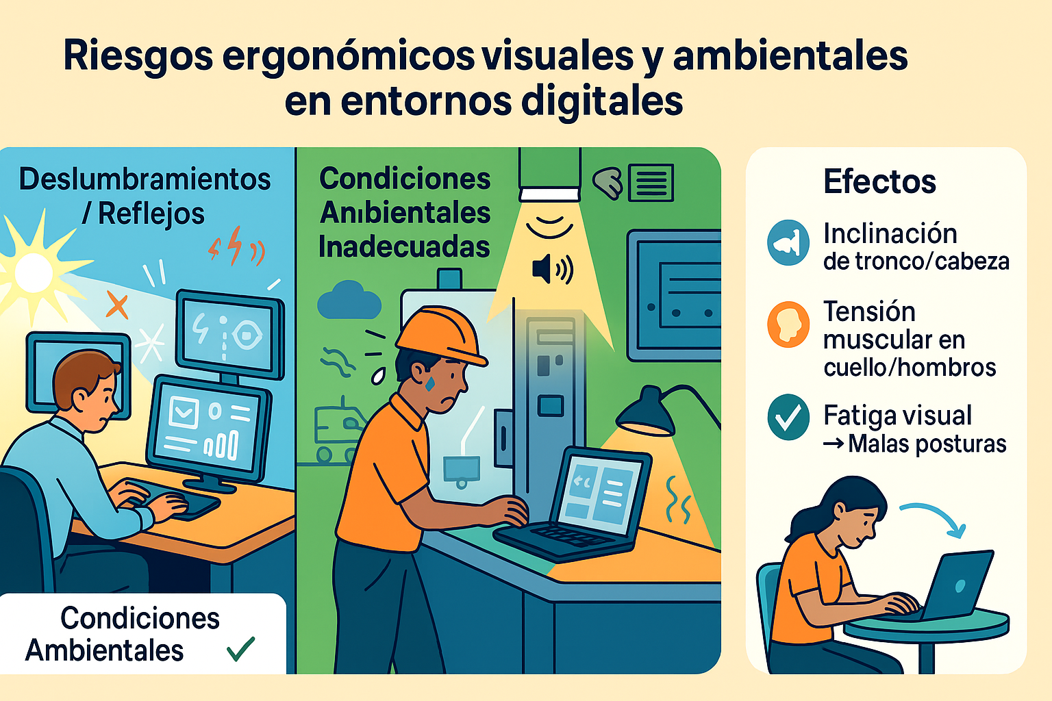
8. Utilización de TIC:
- RD 488/1997, sobre disposiciones mínimas de seguridad y salud relativas al trabajo con equipos que incluyen pantallas de visualización
*Fatiga visual: deslumbramientos, reflejos, contraste/ brillo inadecuado, distancia/ángulo de visión.
Mª Belén Fernández Collados
Catedrática de Derecho del Trabajo y de la Seguridad Social

Slide 26
RD 486/1997, por el que se establecen las disposiciones mínimas de seguridad y salud en los lugares de trabajo
*Condiciones ambientales inadecuadas: iluminación, ruido de equipos, calor desprendido, microclima.
Efectos: inclinación de tronco/cabeza, tensión muscular, fatiga visual que retroalimenta malas posturas.
Mª Belén Fernández Collados
Catedrática de Derecho del Trabajo y de la Seguridad Social

Slide 27
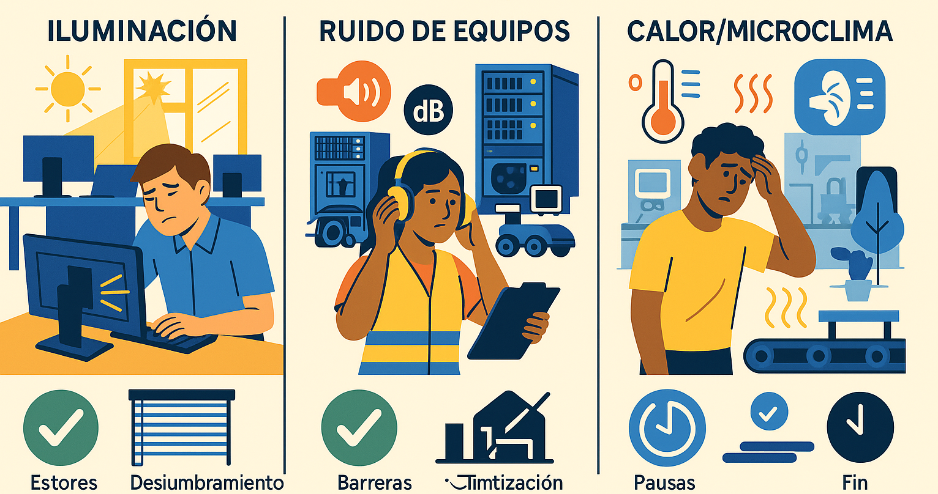
Mª Belén Fernández Collados
Catedrática de Derecho del Trabajo y de la Seguridad Social

Slide 28
3. Metodología de identificación y evaluación
Mª Belén Fernández Collados
Catedrática de Derecho del Trabajo y de la Seguridad Social

Slide 29
Protocolo de actuación y guía Técnica de actuación inspectora en factores ergonómicos (MTE e INSST)
Principios rectores
- Integralidad
- Anticipación
- Participación
- Trazabilidad
Mª Belén Fernández Collados
Catedrática de Derecho del Trabajo y de la Seguridad Social

Slide 30
Fases del procedimiento
FASE 1. Análisis preliminar. Identificación participativa y sistémica: cribado inicial de peligros ergonómicos. Manual para PYMES del INSHT e IBV
Clasificación:
• Sin indicios de riesgo relevante.
• Con indicios claros: se requiere evaluación específica.
• Con incertidumbre: se recomienda observación adicional o consulta a personal especializado.
Mª Belén Fernández Collados
Catedrática de Derecho del Trabajo y de la Seguridad Social

Slide 31
- FASE 2. Evaluación de nivel básico. Criterios para decidir el “salto” a la evaluación avanzada. Detección cualitativa de exposición relevante a factores de riesgo ergonómico. Protocolo de Factores de Riesgo:
A. CONDICIONES DEL PUESTO DE TRABAJO
B. MANIPULACIÓN DE CARGAS
C. PANTALLAS DE VISUALIZACIÓN
D. MOVIMIENTOS REPETITIVOS
E. POSTURAS FORZADAS
Mª Belén Fernández Collados
Catedrática de Derecho del Trabajo y de la Seguridad Social

Slide 32
- FASE 3. Evaluación específica o nivel avanzado. Valorar la exposición y definir medidas correctoras.
• REBA: posturas forzadas de cuerpo entero.
• RULA: análisis de extremidades superiores.
• OCRA: movimientos repetitivos.
• NIOSH: manipulación manual de cargas.
• LUBA, OWAS, MAPO: sectores sanitarios, industriales o logísticos.
• INSST Checklists adaptadas para PVD, carga cognitiva o condiciones organizativas.

Slide 33
- FASE 4. Integración, priorización y planificación preventiva.
- FASE 5. Registro, trazabilidad y documentación.
- FASE 6. Seguimiento, verificación de eficacia y reevaluación.
Mª Belén Fernández Collados
Catedrática de Derecho del Trabajo y de la Seguridad Social

Slide 34
4. Consecuencias
Mª Belén Fernández Collados
Catedrática de Derecho del Trabajo y de la Seguridad Social

Slide 35
Materialización:
ENFERMEDAD PROFESIONAL versus ACCIDENTE DE TRABAJO
TME Cuadro de enfermedades profesionales Anexo I – Grupo 2 Agentes físicos.
Muchos daños ergonómicos físicos quedan fuera del cuadro de enfermidades profesionales
Mª Belén Fernández Collados
Catedrática de Derecho del Trabajo y de la Seguridad Social

Slide 36
Diseñador gráfico o técnico de edición digital
Riesgo: Uso prolongado de ratón o tableta gráfica, tensión en hombro y muñeca.
Dolencia: Tendinitis del supraespinoso o epicondilitis.
Solo algunas tendinitis están en el RD 1299/2006 y asociadas a profesiones industriales (pintores, mecánicos, etc.), no a profesiones digitales.
Mª Belén Fernández Collados
Catedrática de Derecho del Trabajo y de la Seguridad Social

Slide 37
Desarrollador/a de software o programador/a
Riesgo: Posturas estáticas prolongadas, flexión cervical mantenida, sedentarismo y movimientos repetitivos de muñeca.
Dolencia: Lumbalgia o contractura paravertebral aguda tras jornada prolongada o al levantarse del puesto.
Mª Belén Fernández Collados
Catedrática de Derecho del Trabajo y de la Seguridad Social

Slide 38
Técnico de soporte informático o instalador de hardware
Riesgo: Manipulación de equipos pesados (CPUs, monitores), movimientos forzados en espacios reducidos, torsión lumbar.
Dolencia: Lumbalgia aguda o distensión muscular..
Mª Belén Fernández Collados
Catedrática de Derecho del Trabajo y de la Seguridad Social

Slide 39
5. Conclusiones
Mª Belén Fernández Collados
Catedrática de Derecho del Trabajo y de la Seguridad Social

Slide 40
CONCLUSIONES:
- Grandes avances.
- Grandes retos.
Mª Belén Fernández Collados
Catedrática de Derecho del Trabajo y de la Seguridad Social

Slide 41
Gracias por su atención
PID2022-137171OB-I00, “La prevención de riesgos laborales ante la transición ecológica y digital y los desafíos económicos, demográfico y de género" (PRL-TRANSYDES), financiado por MCIN/AEI/10.13039/501100011033 y por el FEDER, UE
Mª Belén Fernández Collados
Catedrática de Derecho del Trabajo y de la Seguridad Social

Slide 42


